Slide 1


Phân Tích Dữ Liệu
trong Quản Lý Đô Thị Thông Minh
Mô Hình Cây Quyết Định (Decision Tree)
Tiến Sĩ Lê Thanh Nam
1. Giảng Viên, Viện Đô Thị Thông Minh và Quản Lý, Trường Công Nghệ và Thiết Kế, Đại Học UEH | www.iscm.ueh.edu.vn
2. Chuyên gia; Công ty Tư Vấn ARCADIS | www.arcadis.com
3. Giám Đốc, Công ty TNHH ASQ Việt Nam | www.asq.vn
4. Cố Vấn, Công ty EMAPTA (Úc) | www.emapta.com

Slide 2
Viện Đô Thị Thông Minh và Quản Lý https://www.iscm.ueh.edu.vn
Đi Chơi hay Học Bài
Đi Chơi (C) hay Học Bài (H)
Thời Gian Đến Lúc Thi
> 2 ngày?
Có
Không
Đi Chơi (C)
Tối Nay Có Trận Bóng Đá không?
Có
02
Không
Đi Chơi (C)
Học Bài (H)
Notes:
Định nghĩa trong luật Kiến trúc của Việt Nam

Slide 3
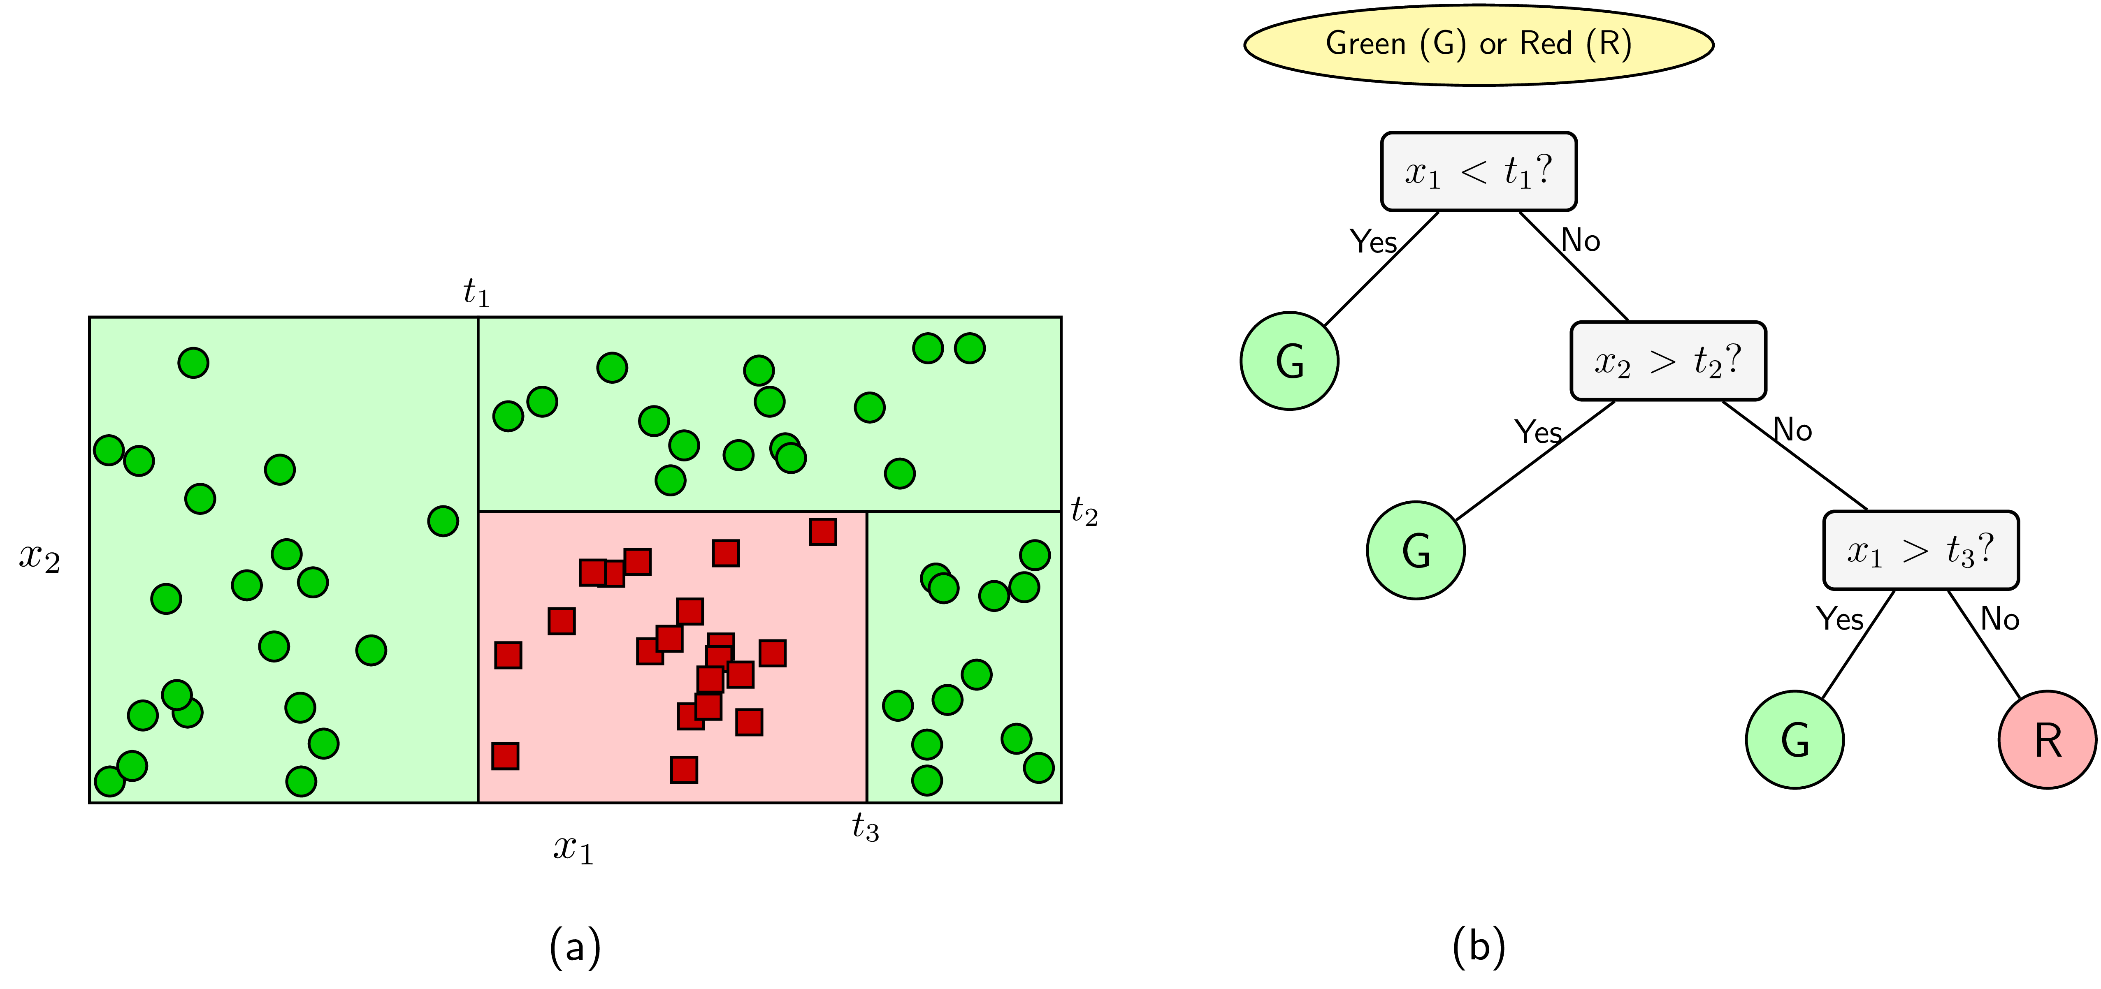
Viện Đô Thị Thông Minh và Quản Lý https://www.iscm.ueh.edu.vn
Đi Chơi hay Học Bài
Notes:
Định nghĩa trong luật Kiến trúc của Việt Nam

